Slide 1
datagrid业务逻辑使用步骤说明

Slide 2
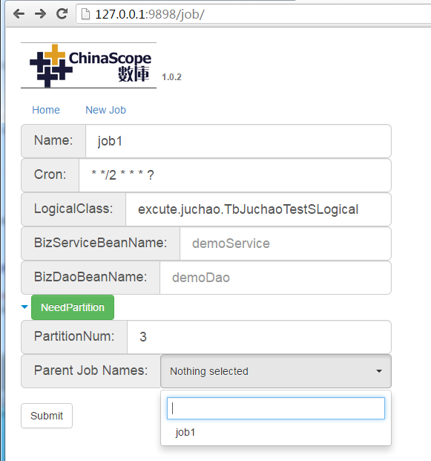
1.生成job，注意目前支持页面，xml后续支持
注意：
BizServiceBeanName和BizDaoBeanName为Spring Bean中配置的Id,如果不写，则默认截取Logical以前的名字将首字母小写进行注入(注意Spring Id的命名规范),

Slide 3
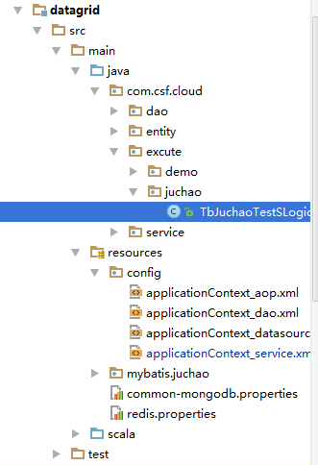
2.进入业务逻辑触发类（com.csf.cloud.excute包下面[java]）
注意：
1.需要泛型传入业务Service,如上
2.业务Service和业务Dao需要在Spring Bean配置声明，但不需要在程序中依赖注入，由框架自动注入

Slide 4
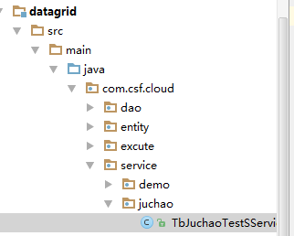
3.进入Service层(包com.csf.cloud.service)
在该层可以进行partiton注解注入，也可以选择在Dao层注入【推荐在业务Dao】
注意：
需要泛型注入业务Dao Class,如上

Slide 5
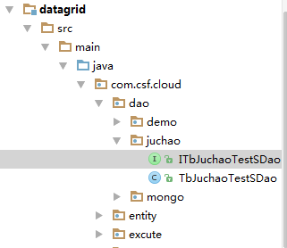
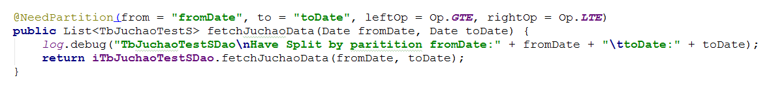
4.进入Dao层（包:com.csf.cloud.dao）
该层为业务dao，与数据源连接的可以抽象为底层Dao，该层可以理解为上层dao，可以进行多个底层dao的融合
该层可以注入分区partition注解，可以进行入库之前的chek,防止接数据，覆盖掉人工修改过的数据

Slide 6
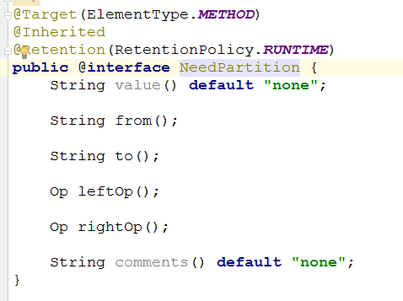
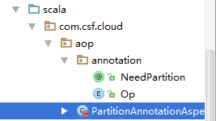
Parittion注解说明：
为了解耦合，选择了使用AOP切面，而且是在参数上的,这样可以在Servcie和Dao的任何方法上标注，不会只局限于一个数据源(如Mybatis,Mongo等)
当然完全可以选择在Mybatis里面继承，写拦截器（也是动态代理思想）,但这样直接就耦合到了mybatis，所以建议大家用这种方式
from为众多参数中你要选择分片的字段所对应的上界的方法参数名，相反，to为下界的方法参数名
自行扩展，可以重新写注解，也可以在现有基础上进行扩展(com.csf.cloud.PartitionAnnotationAspect)

Slide 7

异常使用说明
为了让框架捕获到异常，从而将partition的状态进行监控，需要各位记得像外抛异常，如：

Slide 8
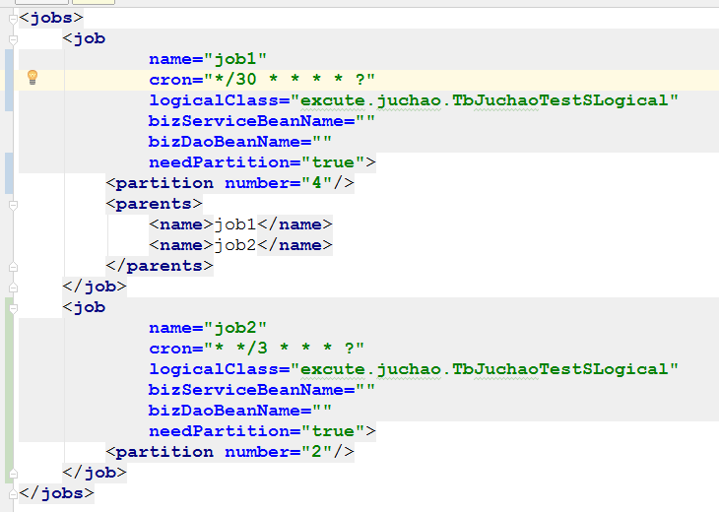
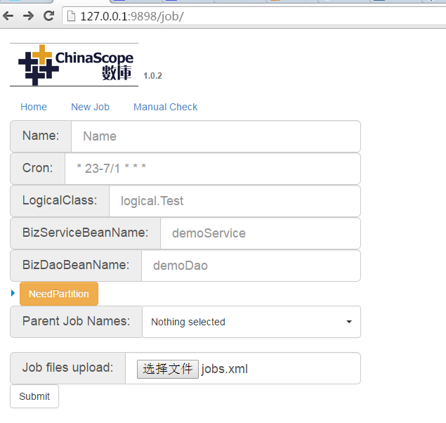
批量Job XML导入
jobs.xml
只需要上传xml即可，不需要网页录入

Slide 9
基于Data Steam的调度架构
Request need data field and jobname field
partition
worker1
master
worker2
Rest (keys)
Excute
Excute
Excute
publish
(List<Object>)
调度集群
consume
失败反馈(status,list<Object>)
zk

Slide 10
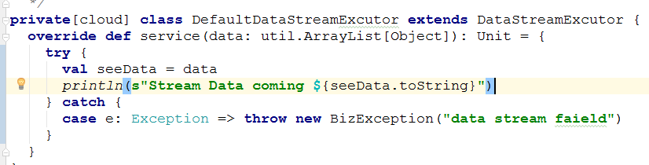
基于Data Steam的调度使用方式
1.实现逻辑
继承DataStreamExcutor，实现service即可，支持java和scala
注意：
业务逻辑需要抛出异常方便框架检测出错误

Slide 11
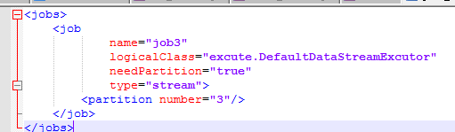
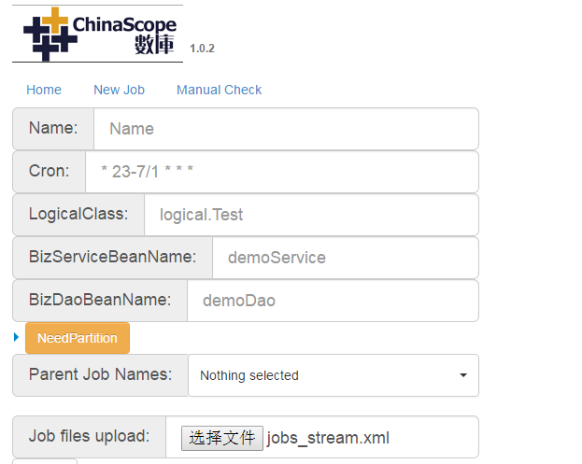
基于Data Steam的调度使用方式
2.上传Job
Job_stream.xml类型必须为stream
有文件的话，只需要上传文件job即可

Slide 12
基于Data Steam的调度使用方式
3.上传Data Stream
数据流不要上传文件，可以上传一些较少的消息，如key值(有大文件的可以先自己放在列式存储数据库，比如Hbase,Cassandra,S3等，然后将key值传入集群，在逻辑里面读入数据)
上传方式:Rest(post)
curl -vg -H 'Content-Type: application/json' -H 'Accept: application/json' -X POST -d
'{ "jobName":"job3", "data":[ "key0", "key1", "key2", "key3", "key4" ] } ‘
http://192.168.1.72:9898/rest/trigger/
必须包含jobName和data字段，jobName为String类型，data为jsonArray

Slide 13
部署方式：
java应用可执行jar，若多台，只要zk配置一样会自动发现
datagrid下面 mvn clean package

Slide 14
有问题随时沟通，谢谢

